Slide 1
Thực đơn ngày 16/9/2024

Slide 2
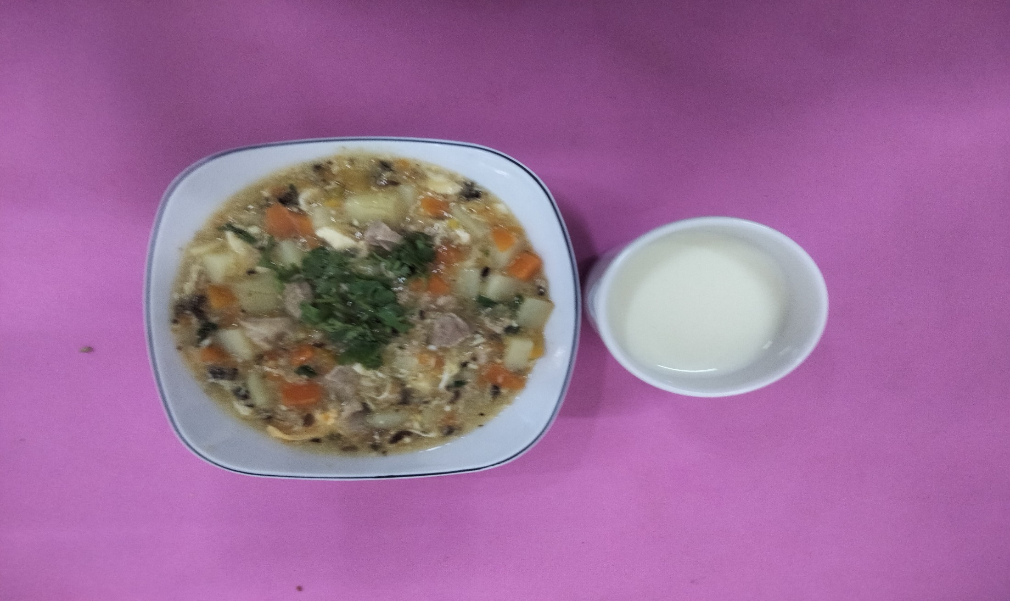
BUỔI SÁNG:
Soup đậu hủ non nấu trứng thịt, cà rốt, nấm mèo
Sữa

Slide 3
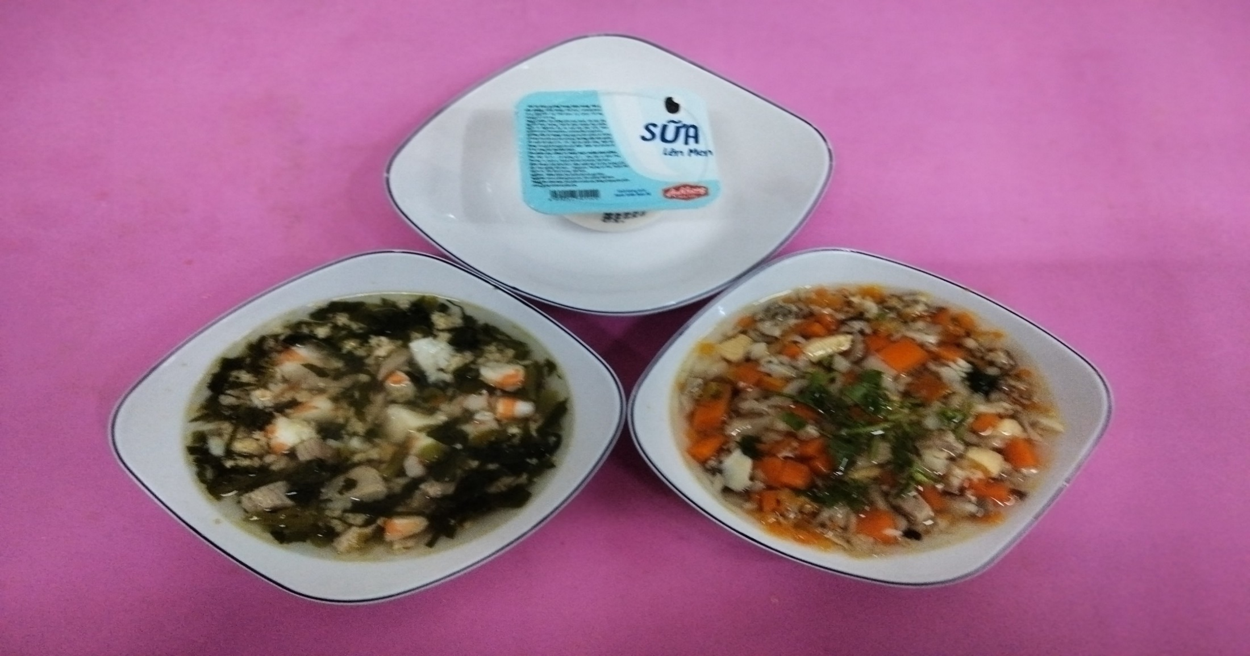
BUỔI TRƯA:
Món mặn: Gà nấu nấm (nấm rơm, đông cô, bào ngư, cà rốt, đậu tipo)
Món canh: Canh mồng tơi nấu tôm khô, thịt heo
Tráng miệng: Yaourt

